Slide 1

SENTIMENT ANALYSIS OF LODGING SERVICE REVIEW
CS221.N11.KHCL
XỬ LÝ NGÔN NGỮ TỰ NHIÊN
Giảng viên bộ môn: Nguyễn Trọng Chỉnh
Nhóm thực hiện
Cao Tuấn Anh 19520008
Nguyễn Gia Thống 19520993

Slide 2
TABLE OF CONTENTS
Bài toán Sentiment Analysis
Dataset
Data Preprocessing
Word Segmentation
Data Augmentation (phoBERT MLM guided by POS tag)
Kết quả thực nghiệm

Slide 3
Bài toán Sentiment Analysis

Slide 4

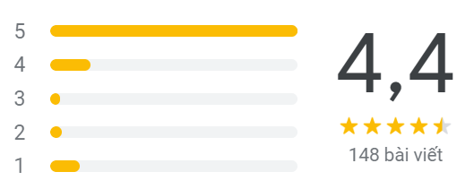

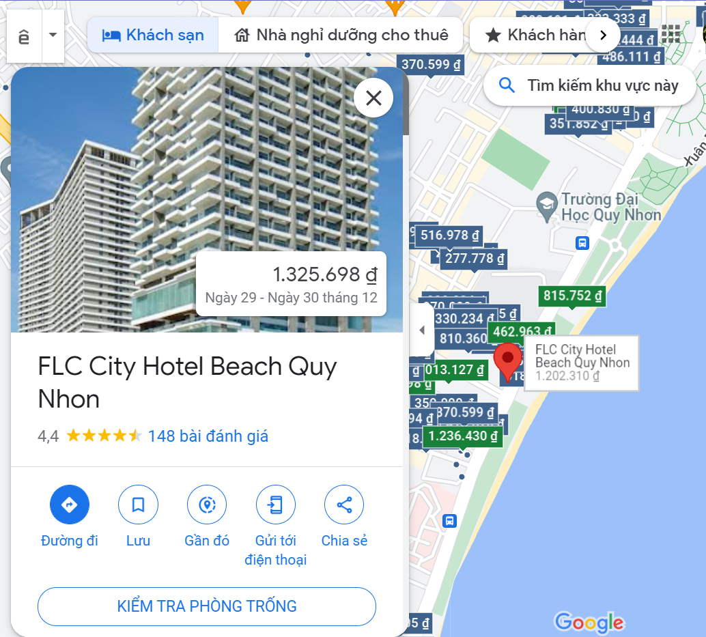
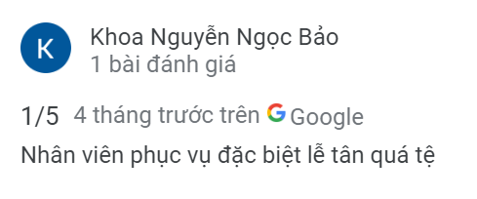
Sentiment Analysis
Ngày nay, thái độ và quan điểm của người dùng về sản phẩm và dịch vụ được chia sẻ rộng rãi trên các nền tảng mạng xã hội: reviews trên trang TMĐT, comments, posts trên MXH, tin tức từ báo chí,...
Sentiment analysis chính là quá trình nắm bắt và nhận diện được những thái độ, cảm xúc trên từ ngôn ngữ

Slide 5
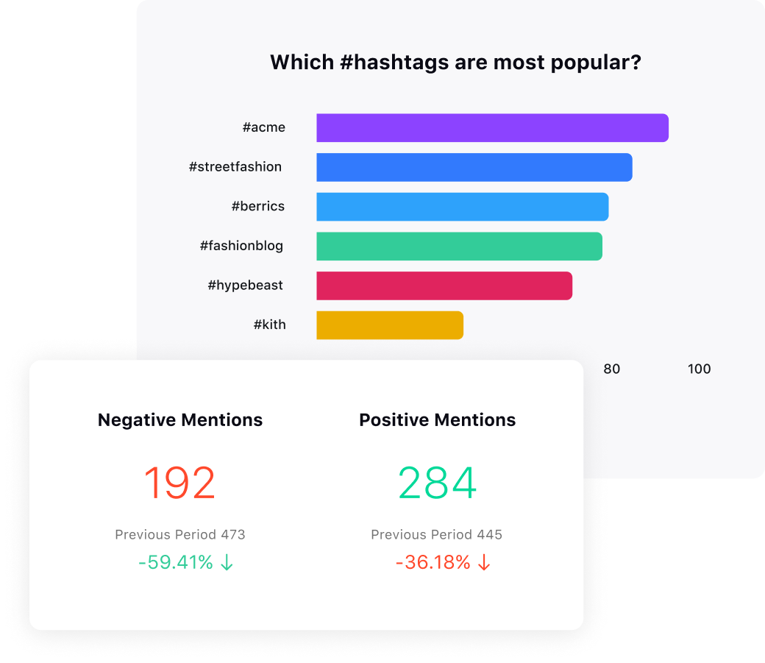
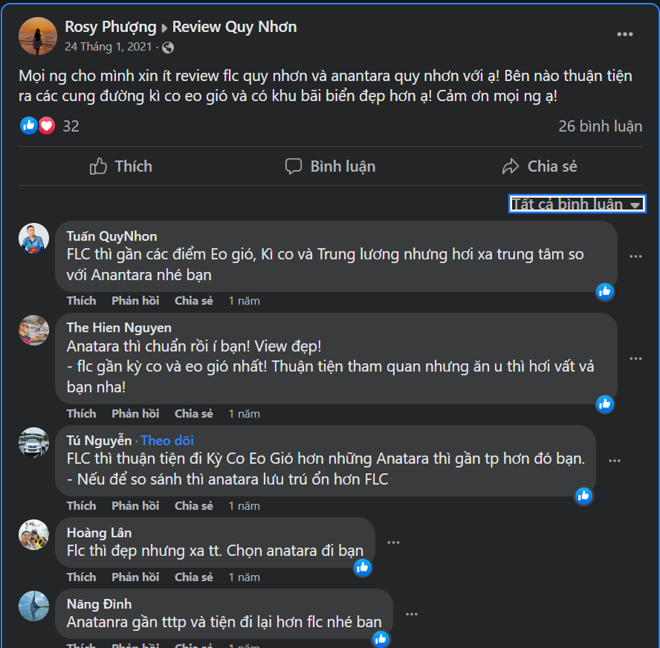

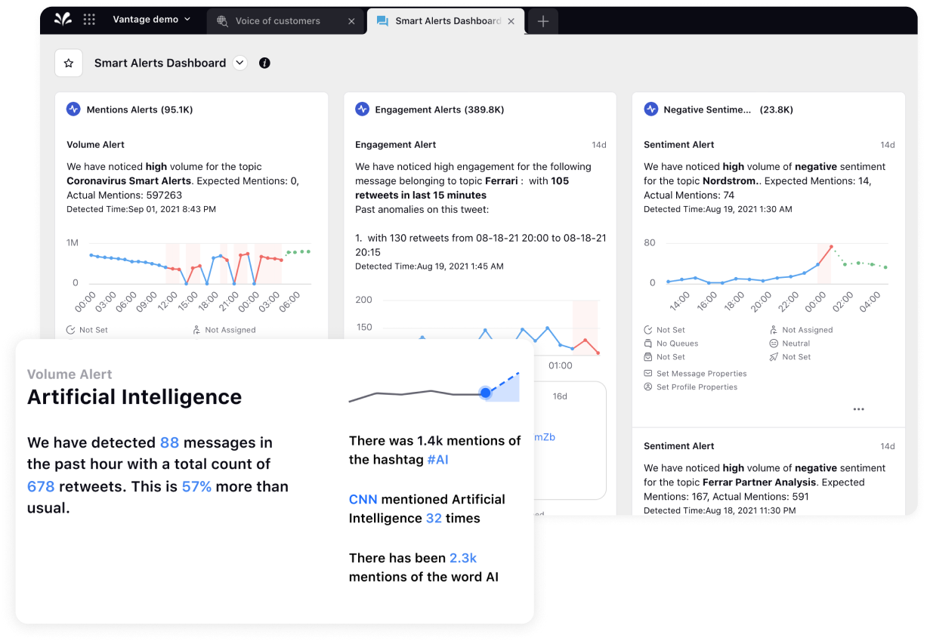

Sentiment Analysis applications
Sentiment Analysis ứng dụng vào:
- social listening tools: sentiment, trend, product/campaign impact monitoring
- data analysis
...
→ Nắm được insights, có tầm nhìn, chiến lược hành động dựa vào dữ liệu (data-driven)

Slide 6
Sentiment Analysis
Sentiment analysis là một bài toán text classification
Input:
Là một đoạn văn bản
(review hay comment về khách sạn)
Output:
Sentiment classification của đoạn văn bản đó
(5 mức độ đánh giá của người dùng:
Rất không hài lòng / Không hài lòng / Bình thường / Hài lòng / Rất hài lòng)
Notes:
Input:
A query image (illustrate user’s information need).
1 tấm ảnh query (biểu diễn nhu cầu thông tin của người dùng)
A (large) dataset of images.
1 tập ảnh (lớn)
Task:
Rank all images in the dataset according to how “similar” they are to the query image
(fulfill the user’s information need).
Output:
A collection of images that ranked most “similar” to the query image.

Slide 7
Pipeline bài toán sentiment analysis
Input:
Khách sạn Quy Nhơn gần biển Mira Eco Hotel là điểm nghỉ ngơi lí tưởng trong chuyến nghỉ dưỡng 5 ngày của tôi.\nKhách sạn view biển với phòng sạch đẹp và phục vụ ân cần.
Data Preprocessing
Vectorization (BOW, TF-IDF)
Classifier
(NB,SVM, Random Forest)
Output: 5
Word Segmentation

Slide 8
2. Dataset

Slide 9
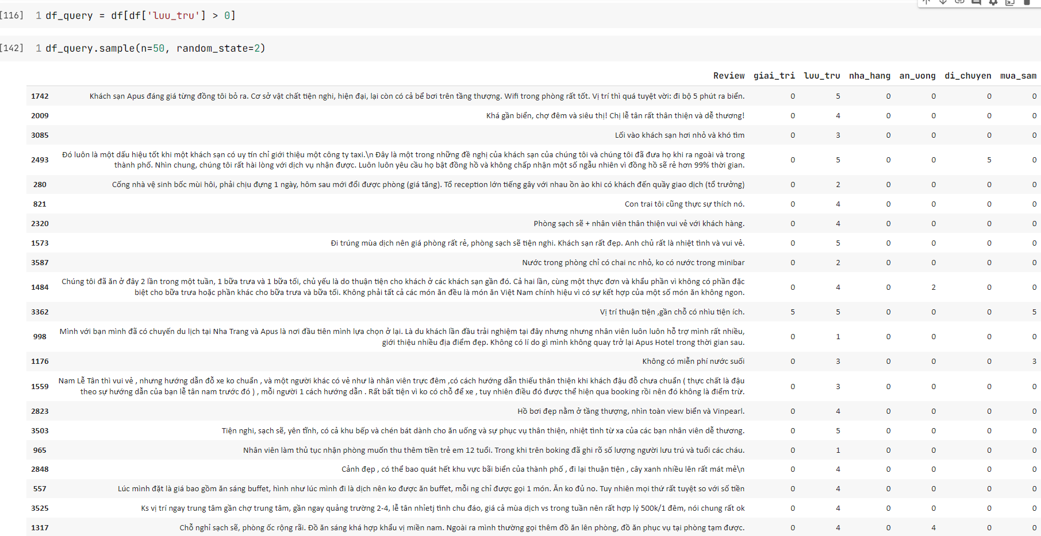
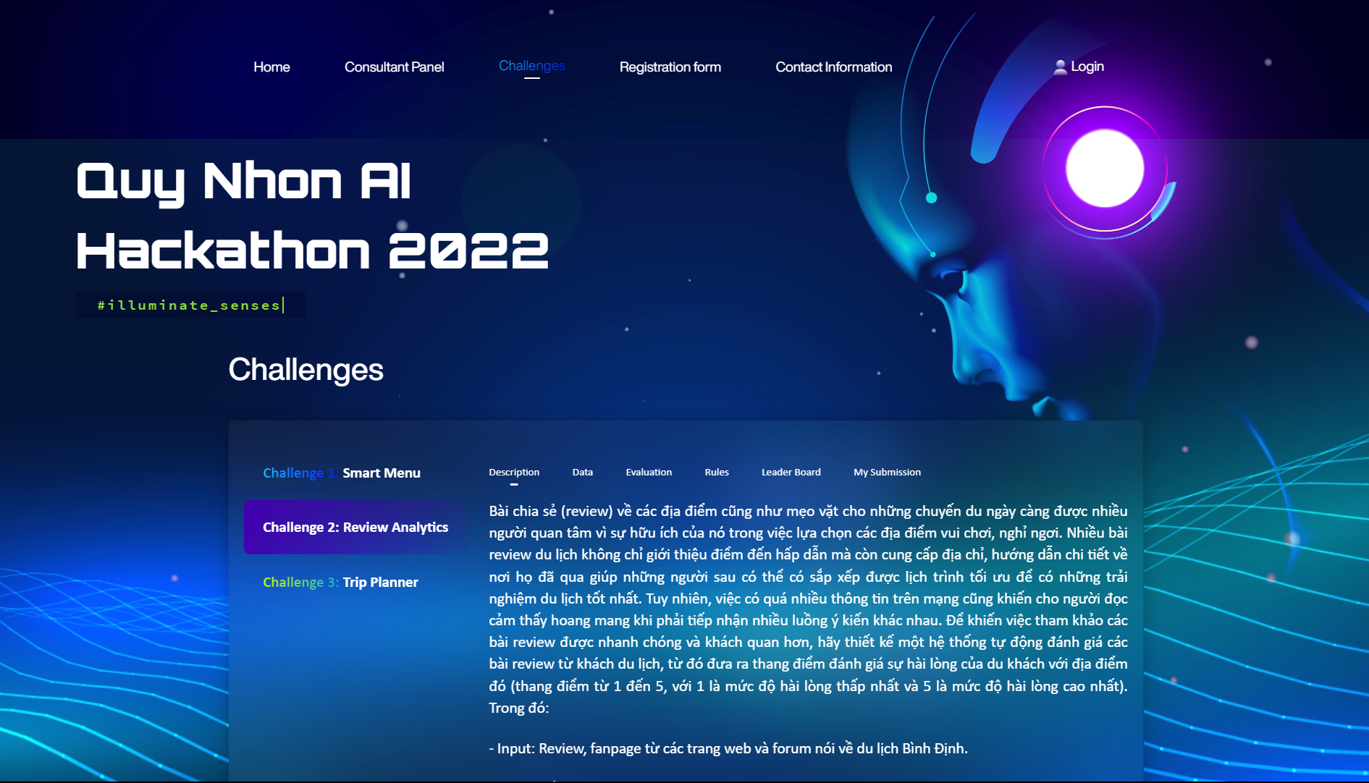
Dataset: Quy Nhon AI Hackathon 2022 Challenge 2
Tập dữ liệu train là 755 review được thu thập từ các trang web và forum về các địa điểm lưu trú
(khách sạn, nhà nghỉ, resort,...) ở Bình Định.
Dữ liệu gồm:
Câu review
Giá trị sentiment từ 1->5
(Rất không hài lòng / Không hài lòng / Bình thường / Hài lòng / Rất hài lòng)

Slide 10
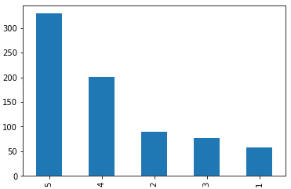
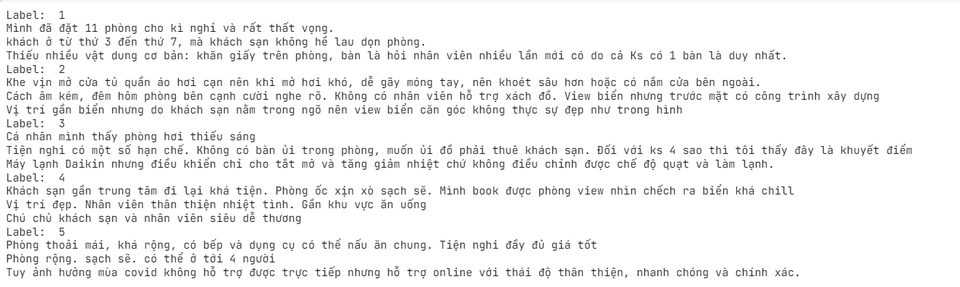
Exploratory Data Analysis
Thống kê phân bố dữ liệu với các class sentiment

Slide 11
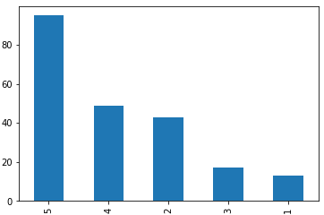
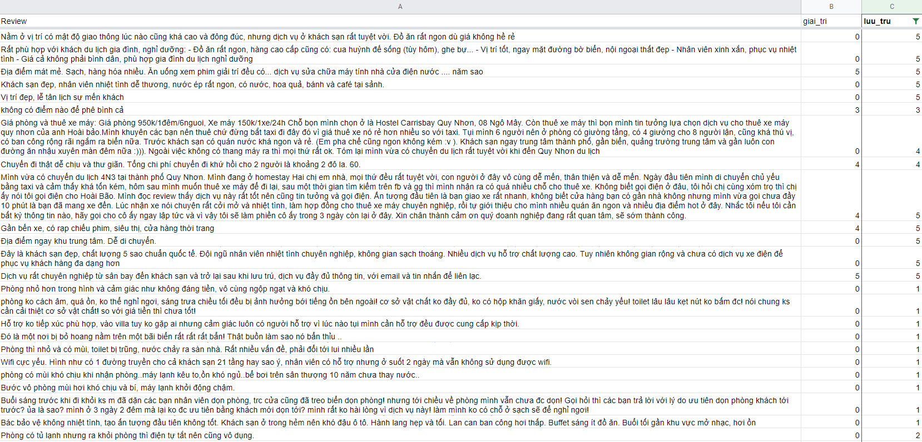
Exploratory Data Analysis
Thống kê phân bố tập dữ liệu test gồm 242 câu review
Notes:
Note xíu dịch lại tiếng việt

Slide 12
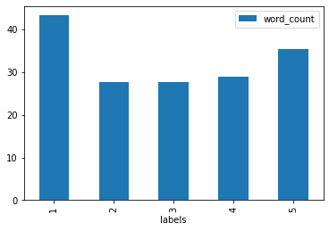
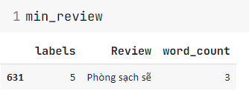
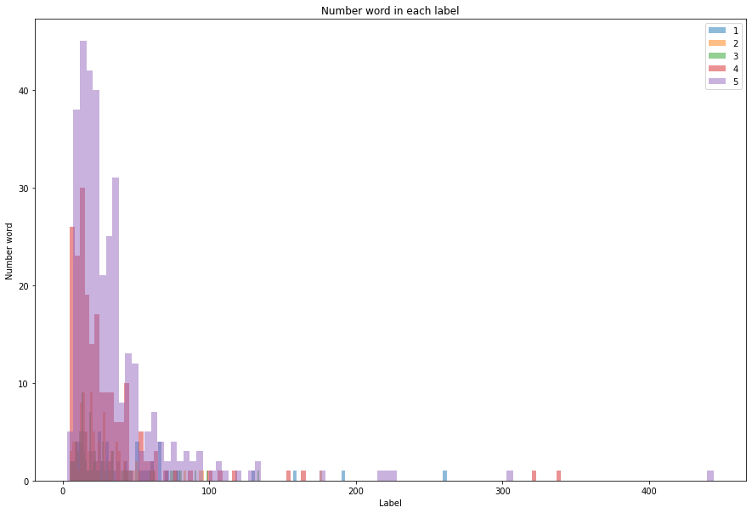
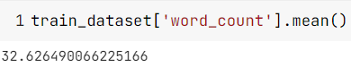
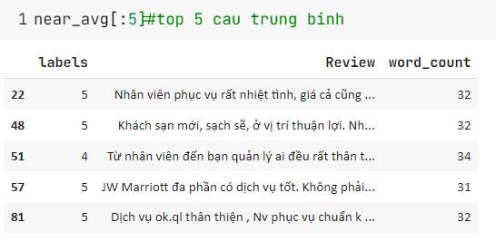
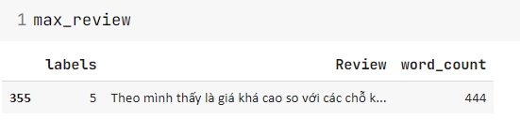
Exploratory Data Analysis
Phân tích dataset:
Phân bố độ dài câu của độ dài câu
feature engineer: phân bố độ dài câu và sentiment
Notes:
Note xíu dịch lại tiếng việt

Slide 13
Experiment Objectives
Nhận định 1: Dataset gồm những review dài và phức tạp (Avg > 30 words trên cả 5 class sentiment, nhiều outlier)
→ Thử nghiệm với các phương pháp tách từ
Nhận định 2: Dataset không cân bằng dữ liệu và không lớn (< 800 samples)
→ Thử nghiệm data augmentation using POS tagging for guided masking language model with PhoBERT
Notes:
Note xíu dịch lại tiếng việt

Slide 14
3. Data Preprocessing

Slide 15
Làm sạch dữ liệu
Các bước xử lý:
Chuyển về chữ viết thường.
Sửa các từ viết tắt.
Xóa các ký tự đặc biệt.
Loại bỏ stopword.
Loại bỏ emoji.

Slide 16
Làm sạch dữ liệu
Sửa các từ viết tắt:

Slide 17
Làm sạch dữ liệu
Xóa các ký tự đặc biệt:

Slide 18
Làm sạch dữ liệu
Loại bỏ stopword:

Slide 19
Làm sạch dữ liệu
Loại bỏ emoji:

Slide 20
4. Word Segmentation

Slide 21
Word Segmentation
Nhóm thử nghiệm trên 3 phương pháp:
Tách từ bằng thuật toán Longest Matching.
Tách từ sử dụng thư viện VNCoreNLP.
Tách từ sử dụng thư viện Underthesea.

Slide 22
Thu nhập dữ liệu
Bộ dữ liệu gồm 50 câu.
Câu có số từ nhiều nhất: 28.
“Vị trí nhà khách thuận lợi rất gần biển nên buổi sáng sớm bạn có thể đi bộ ra biển tập thể dục và tắm biển thoải mái.”
Câu có số từ ít nhât: 8
“ Giao xe nhanh chóng, thủ tục đơn giản.”

Slide 23
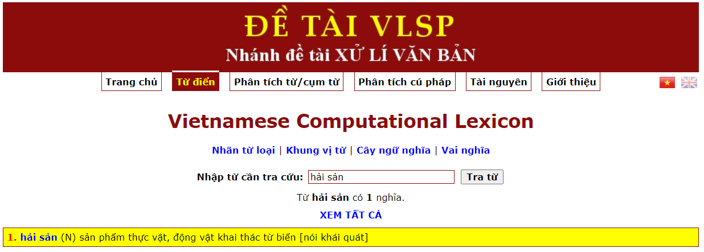
Tách từ thủ công
Sử dụng bộ từ điển tiếng Việt của thư viện VLSP.
Lần lượt thực hiện tra các từ, nếu là từ ghép sẽ để dấu ‘_’ giữa các từ
Đồ ăn hải sản tươi ngon , các món canh nấu rất tuyệt. Đồ_ăn hải_sản tươi ngon , các món canh nấu rất tuyệt .

Slide 24

Tách từ thủ công
Các từ nhập nhằng: đồ ăn, thoáng mát, người dân, xin phép,...

Slide 25
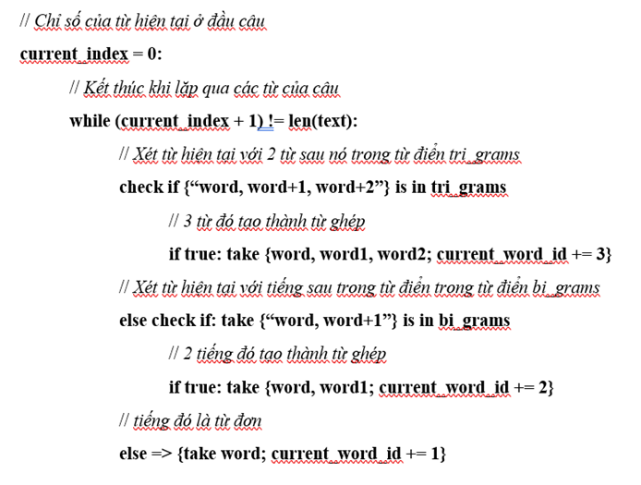
Tách từ bằng thuật toán Longest Matching
Ý tưởng của thuật toán sẽ xét các tiếng từ trái sang phải, các tiếng đầu tiên dài nhất nếu có trong từ điển trên sẽ được tách thành một từ.
Ví dụ:
“Giao xe nhanh_chóng, thủ_tục đơn_giản.”

Slide 26
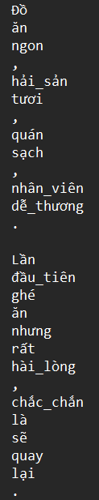
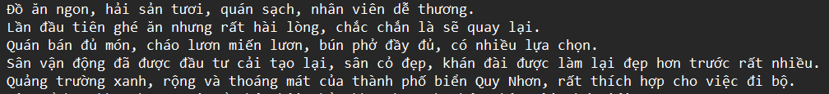
Tách từ bằng thuật toán Longest Matching

Slide 27
Tách từ bằng thuật toán Longest Matching
• Ưu điểm:
– Cài đặt đơn giản.
– Không yêu cầu dữ liệu huấn luyện.
• Nhược điểm:
– Phụ thuộc vào từ điển.
– Chưa giải quyết được vấn đề nhập nhằng.

Slide 28
Tách từ bằng sử dụng thư viện VNCoreNLP
Vietnamese Natural Language Processing Toolkit (VnCoreNLP) là một tool dùng để hỗ trợ xử lý ngôn ngữ tự nhiên nhanh và chính xác dành cho tiếng Việt.
Các nhiệm vụ chính:
Tách từ (Word Segmentation).
Gắn nhãn (Pos tag).
Nhận dạng thực thể được đặt tên (NER).
Phân tích cú pháp phụ thuộc (dependency parsing).

Slide 29
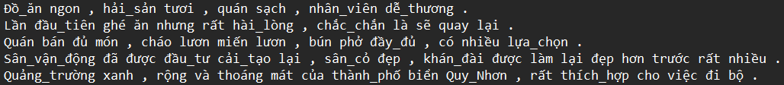
Tách từ bằng sử dụng thư viện VNCoreNLP

Slide 30
Tách từ bằng sử dụng thư viện Underthesea
Underthesea là một open source Python dùng để hỗ trợ nghiên cứu và phát triển trong lĩnh vực xử lý ngôn ngữ tự nhiên cho tiếng Việt.
Các nhiệm vụ chính:
Tách từ (Word Segmentation).
Gắn nhãn (Pos tag).
Nhận dạng thực thể được đặt tên (NER).
Phân loại văn bản (Text classification).
Phân tích cú pháp phụ thuộc (dependency parsing).

Slide 31
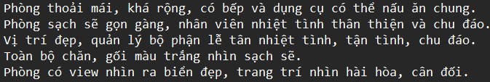
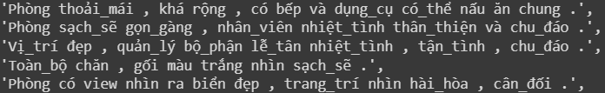
Tách từ bằng sử dụng thư viện Underthesea

Slide 32
Kết quả
 | Thủ công | Longest matching | VNCoreNLP | Underthesea
Số từ ghép | 206 | 197 | 211 | 213
Accuracy |  | 0.93 | 0.94 | 0.89

Slide 33
5. Data augmentation with PhoBERT and POS tagging

Slide 34
Data augmentation pipeline
Input
POS tagging
Mask generation
MLM with phoBERT
Output
Notes:
A language model aims to learn, from the sample text, a distribution
Q
close to the empirical distribution
P
of the language. In order to measure the “closeness" of two distributions, cross entropy is often used.

Slide 35
Data augmentation
Input:
vị trí khá bất tiện cho đoàn đi xe ô tô vì đường một chiều và nằm trong hẻm
Mask generation: Random trên 15% token với POS tag == N(oun)
<vị trí> khá bất tiện cho <đoàn> đi <xe> <ô tô> vì <đường> <một chiều> và nằm trong <hẻm>
POS tagging:
('vị trí', 'N'), ('khá', 'R'), ('bất tiện', 'A'), ('cho', 'E'), ('đoàn', 'N'), ('đi', 'V'), ('xe', 'N'), ('ô tô', 'N'), ('vì', 'E'), ('đường', 'N'), ('một chiều', 'N'), ('và', 'C'), ('nằm', 'V'), ('trong', 'E'), ('hẻm', 'N')
Notes:
A language model aims to learn, from the sample text, a distribution
Q
close to the empirical distribution
P
of the language. In order to measure the “closeness" of two distributions, cross entropy is often used.

Slide 36
Data augmentation
MLM with phoBERT:
vị trí khá bất tiện cho đoàn đi xe_đạp ô tô vì đường một chiều và nằm trong hẻm
(0.19018973410129547)
vị trí khá bất tiện cho đoàn đi xe ô tô vì đi một chiều và nằm trong hẻm
(0.5594411492347717)
Đường khá bất tiện cho đoàn đi xe ô tô vì đường một chiều và nằm trong hẻm
(0.5692278742790222)
vị trí khá bất tiện cho đoàn đi xe ô tô vì đường một chiều và nằm trong.
(0.6303555965423584)
vị trí khá bất tiện cho người đi xe ô tô vì đường một chiều và nằm trong hẻm
(0.942931592464447)
…
Mask generation: Random trên 15% token với POS tag == N(oun)
<vị trí> khá bất tiện cho <đoàn> đi <xe> <ô tô> vì <đường> <một chiều> và nằm trong <hẻm>
Notes:
A language model aims to learn, from the sample text, a distribution
Q
close to the empirical distribution
P
of the language. In order to measure the “closeness" of two distributions, cross entropy is often used.

Slide 37
Data augmentation
MLM with phoBERT:
vị trí khá bất tiện cho đoàn đi xe_đạp ô tô vì đường một chiều và nằm trong hẻm
(0.19018973410129547)
vị trí khá bất tiện cho đoàn đi xe ô tô vì đi một chiều và nằm trong hẻm
(0.5594411492347717)
Đường khá bất tiện cho đoàn đi xe ô tô vì đường một chiều và nằm trong hẻm
(0.5692278742790222)
vị trí khá bất tiện cho đoàn đi xe ô tô vì đường một chiều và nằm trong.
(0.6303555965423584)
vị trí khá bất tiện cho người đi xe ô tô vì đường một chiều và nằm trong hẻm
(0.942931592464447)
…
Output: Số câu tăng cường sẽ dựa theo tỉ lệ dữ liệu của class sentiment tương ứng:
class 1, 2, 3: top 3 câu có score cao nhất
class 4: top 1 câu
class 5 không tăng cường dữ liệu
vị trí khá bất tiện cho người đi xe ô tô vì đường một chiều và nằm trong hẻm
(0.942931592464447)
Đường khá bất tiện cho đoàn đi xe ô tô vì đường một chiều và nằm trong hẻm
(0.5692278742790222)
vị trí khá bất tiện cho đoàn đi xe ô tô vì đi một chiều và nằm trong hẻm
(0.5594411492347717)
Notes:
A language model aims to learn, from the sample text, a distribution
Q
close to the empirical distribution
P
of the language. In order to measure the “closeness" of two distributions, cross entropy is often used.

Slide 38
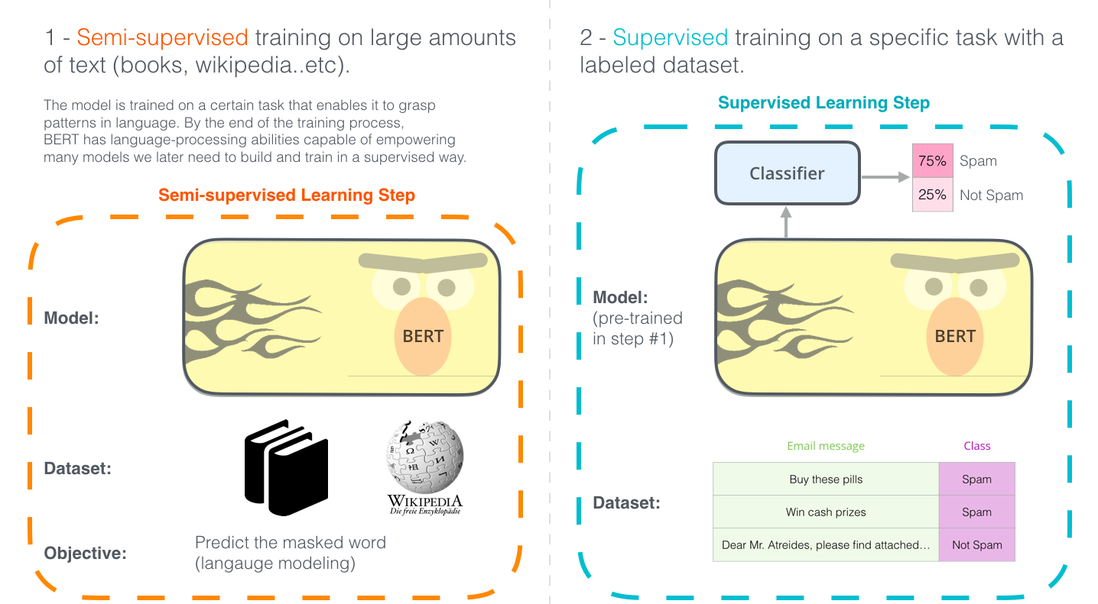
BERT
Notes:
Input:
A query image (illustrate user’s information need).
1 tấm ảnh query (biểu diễn nhu cầu thông tin của người dùng)
A (large) dataset of images.
1 tập ảnh (lớn)
Task:
Rank all images in the dataset according to how “similar” they are to the query image
(fulfill the user’s information need).
Output:
A collection of images that ranked most “similar” to the query image.

Slide 39
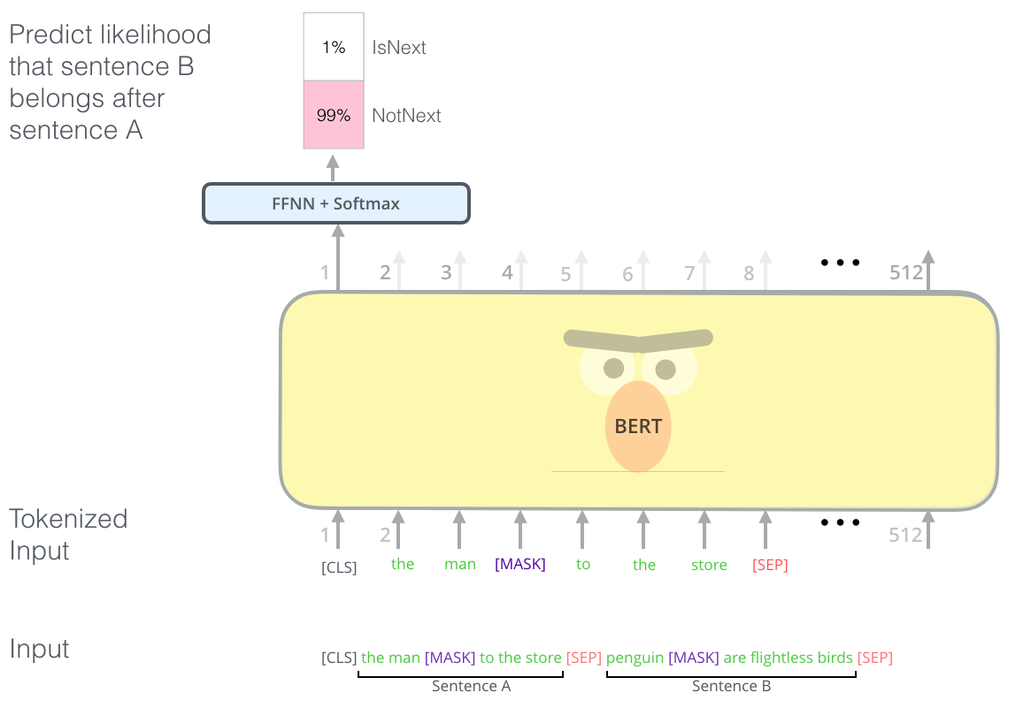
BERT’s Masked Language Modeling Task
Language Modeling is the task of predicting the next word given a sequence of words. In masked language modeling instead of predicting every next token, a percentage of input tokens is masked at random and only those masked tokens are predicted.
The masked words are not always replaced with the masked token – [MASK] because then the masked tokens would never be seen before fine-tuning. Therefore, 15% of the tokens are chosen at random and –
80% of the time tokens are actually replaced with the token [MASK].
10% of the time tokens are replaced with a random token.
10% of the time tokens are left unchanged.
Notes:
Input:
A query image (illustrate user’s information need).
1 tấm ảnh query (biểu diễn nhu cầu thông tin của người dùng)
A (large) dataset of images.
1 tập ảnh (lớn)
Task:
Rank all images in the dataset according to how “similar” they are to the query image
(fulfill the user’s information need).
Output:
A collection of images that ranked most “similar” to the query image.

Slide 40
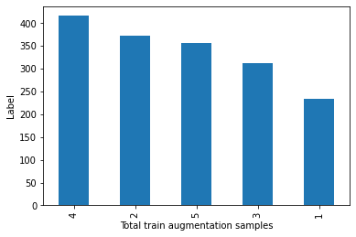
Augmented Data
Dataset sau quá trình augmentation tăng từ 755 lên 1691 câu
Notes:
Input:
A query image (illustrate user’s information need).
1 tấm ảnh query (biểu diễn nhu cầu thông tin của người dùng)
A (large) dataset of images.
1 tập ảnh (lớn)
Task:
Rank all images in the dataset according to how “similar” they are to the query image
(fulfill the user’s information need).
Output:
A collection of images that ranked most “similar” to the query image.

Slide 41
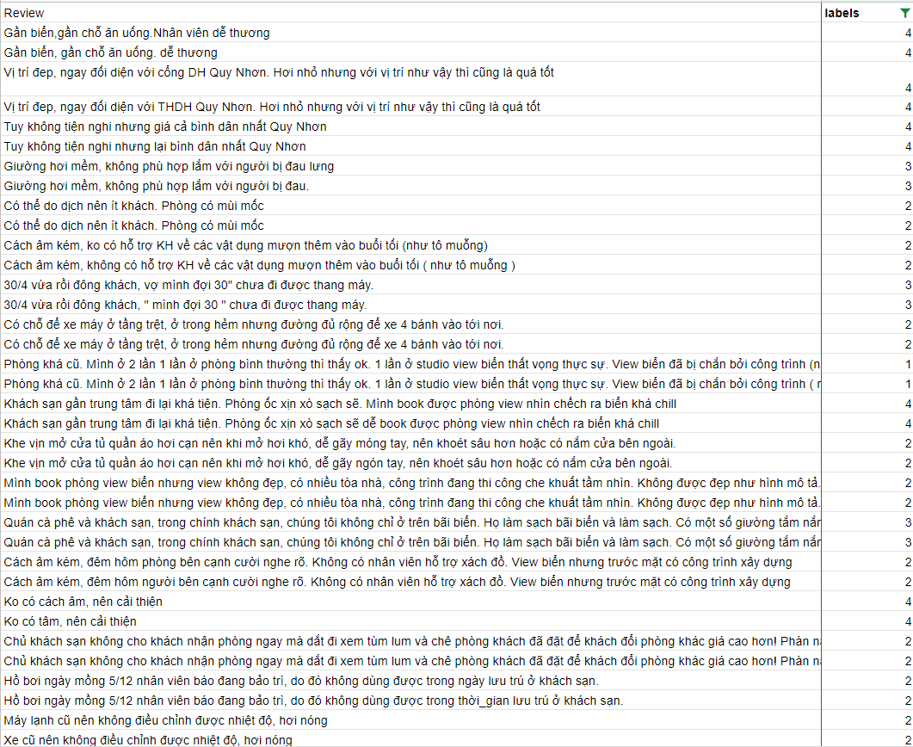
Augmented Data
Dataset sau quá trình augmentation tăng từ 755 lên 1691 câu
Notes:
Input:
A query image (illustrate user’s information need).
1 tấm ảnh query (biểu diễn nhu cầu thông tin của người dùng)
A (large) dataset of images.
1 tập ảnh (lớn)
Task:
Rank all images in the dataset according to how “similar” they are to the query image
(fulfill the user’s information need).
Output:
A collection of images that ranked most “similar” to the query image.

Slide 42
4. Kết quả đánh giá

Slide 43
Evaluation result #1: Vectorize: count vs tf-idf
Model | Random Forest | SVM | Naive Bayes
Count vectorize | 0.52-0.44 | 0.50-0.36 | 0.57-0.45
TF-IDF | 0.51- 0.42 | 0.56-0.44 | 0.47-0.20

Slide 44
Evaluation result #2: tách từ bằng max matching, underthesea, vncorenlp
Model | Random Forest | SVM | Naive Bayes
Maximum Matching | 0.51-0.44 | 0.52-0.40 | 0.54-0.42
underthesea | 0.52-0.44 | 0.50-0.36 | 0.57-0.45
VnCoreNLP | 0.64-0.59 | 0.61-0.57 | 0.59-0.54

Slide 45
Evaluation result #3: Data Augmentation
Model | Random Forest | SVM | Naive Bayes
Non augment | 0.640-0.590 | 0.61-0.57 | 0.59-0.54
Augmented data | 0.649-0.616 | 0.63-0.59 | 0.61-0.55

Slide 46
THANK YOU FOR PAYING ATTENTION!

Slide 47
2. BERT
Pre-training of Deep Bidirectional Transformers for Language Understanding
Jacob Devlin
Google AI Language - 2018
Ming-Wei Chang
Kristina Toutanova
Kenton Lee

Slide 48
BERT - Bidirectional Encoder Representation from Transformer

Slide 49
Prerequisite: A (hopefully) quick look at what came before in Text Representation
phương pháp biểu diễn ngôn ngữ:
cổ điển: thống kê tần số từ
one-hot, BOW, TF, TF-IDF
non-contextual word embed word2vec, glove, fasttext
contexual word embed: context2vec, cove,
language model: ELMo, ULMFIT - Fast.ai
transformer-based language model:
GPT-1, BERT and variant
Notes:
Input:
A query image (illustrate user’s information need).
1 tấm ảnh query (biểu diễn nhu cầu thông tin của người dùng)
A (large) dataset of images.
1 tập ảnh (lớn)
Task:
Rank all images in the dataset according to how “similar” they are to the query image
(fulfill the user’s information need).
Output:
A collection of images that ranked most “similar” to the query image.

Slide 50
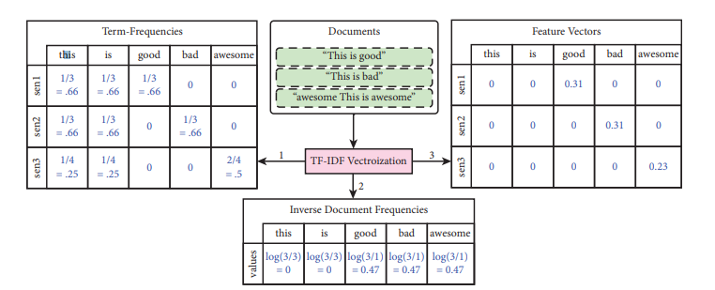
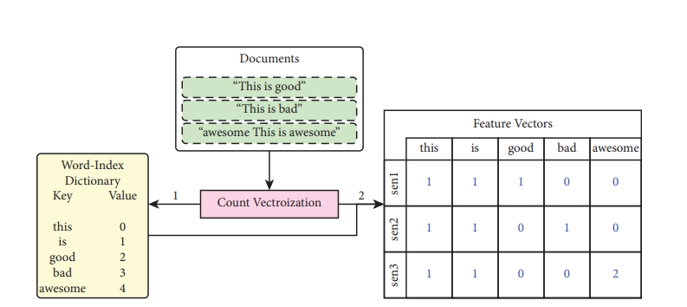
Prerequisite: A (hopefully) quick look at what came before in Text Representation
Classical
Notes:
Input:
A query image (illustrate user’s information need).
1 tấm ảnh query (biểu diễn nhu cầu thông tin của người dùng)
A (large) dataset of images.
1 tập ảnh (lớn)
Task:
Rank all images in the dataset according to how “similar” they are to the query image
(fulfill the user’s information need).
Output:
A collection of images that ranked most “similar” to the query image.

Slide 52
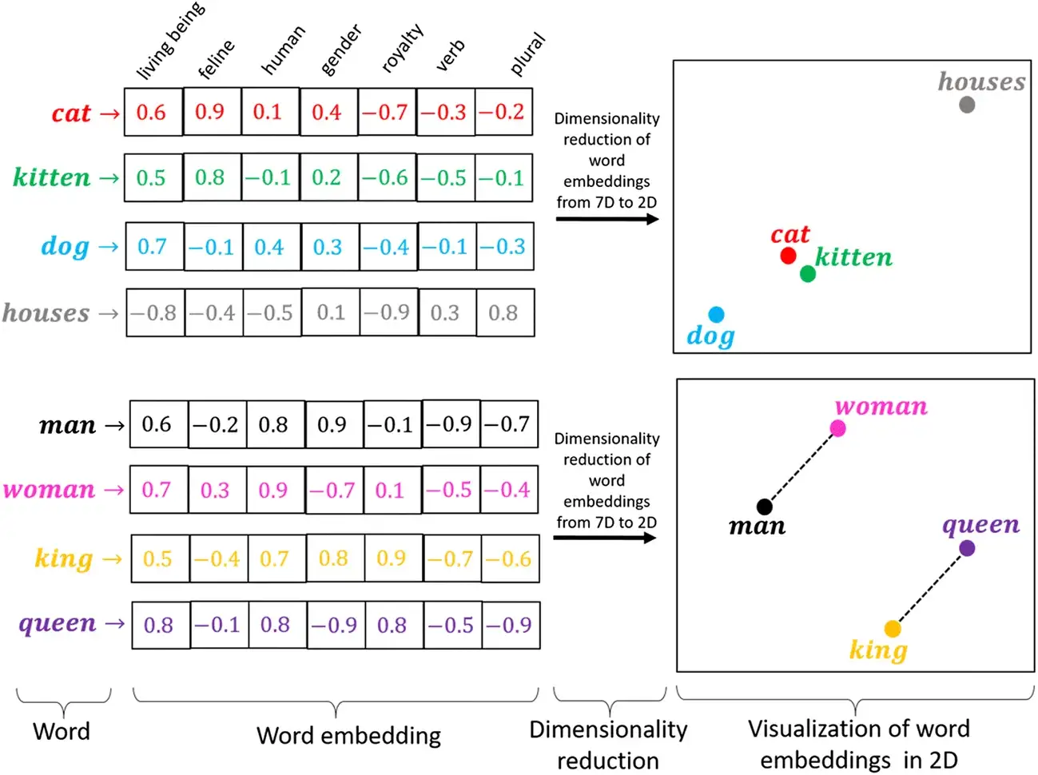
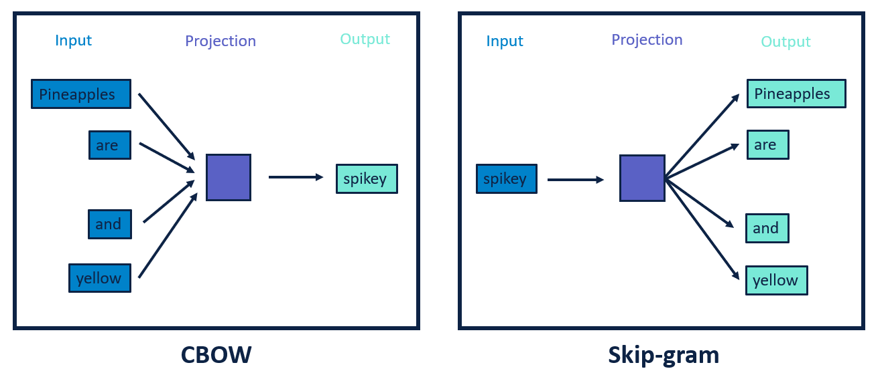
Prerequisite: A (hopefully) quick look at what came before in Text Representation
Non-contextual word embeddings: word2vec, glove, fasttext
The CBOW model learns word embeddings by predicting the current word based on its context. Skip-gram learns word embeddings by predicting the context (surrounding words) of the current word
An inherent limitation of word representations is their indifference to word order and their inability to represent idiomatic phrases.
Notes:
Input:
A query image (illustrate user’s information need).
1 tấm ảnh query (biểu diễn nhu cầu thông tin của người dùng)
A (large) dataset of images.
1 tập ảnh (lớn)
Task:
Rank all images in the dataset according to how “similar” they are to the query image
(fulfill the user’s information need).
Output:
A collection of images that ranked most “similar” to the query image.

Slide 53
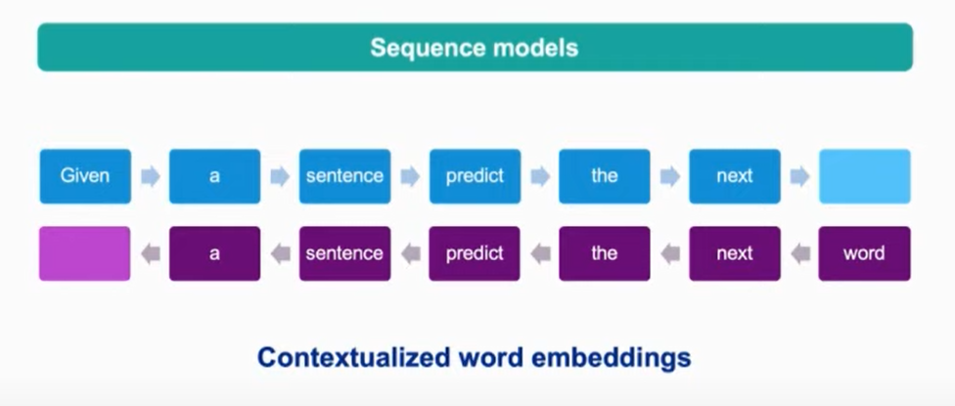
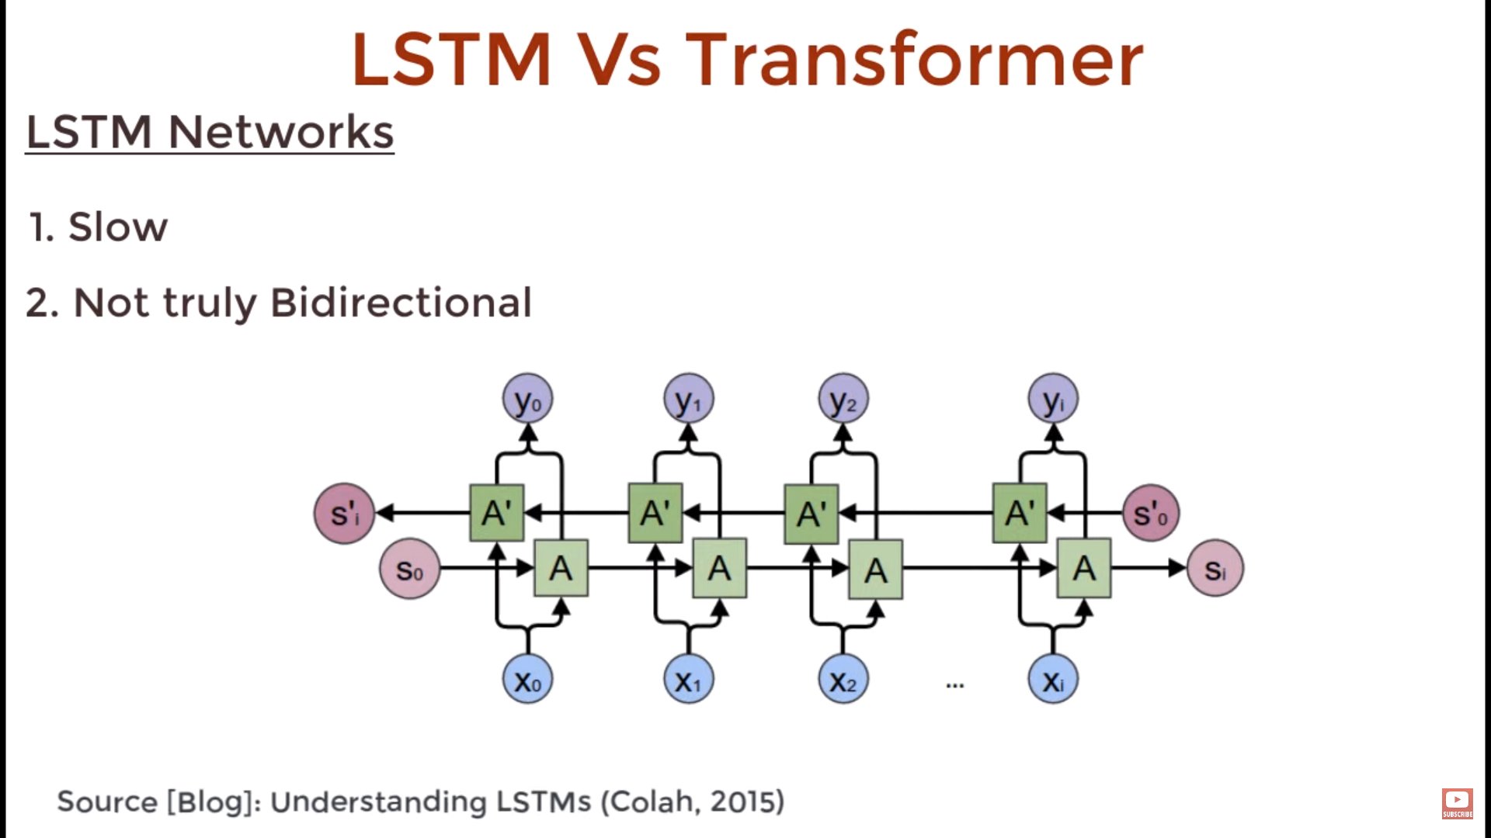
Prerequisite: A (hopefully) quick look at what came before in Text Representation
contexual word embed: sequence models like context2vec, cove, ElMO
Simple concatenation
Notes:
Input:
A query image (illustrate user’s information need).
1 tấm ảnh query (biểu diễn nhu cầu thông tin của người dùng)
A (large) dataset of images.
1 tập ảnh (lớn)
Task:
Rank all images in the dataset according to how “similar” they are to the query image
(fulfill the user’s information need).
Output:
A collection of images that ranked most “similar” to the query image.

Slide 54
Prerequisite: A (hopefully) quick look at what came before in Text Representation
transformer-based language model: GPT-1, BERT and variant
Notes:
Input:
A query image (illustrate user’s information need).
1 tấm ảnh query (biểu diễn nhu cầu thông tin của người dùng)
A (large) dataset of images.
1 tập ảnh (lớn)
Task:
Rank all images in the dataset according to how “similar” they are to the query image
(fulfill the user’s information need).
Output:
A collection of images that ranked most “similar” to the query image.

Slide 55
References
CVPR2020 Tutorial, Image Retrieval in the Wild
https://www.youtube.com/watch?v=6nLnUAw23u4
Content-based Image Retrieval with Deep Learning - Kevin McGuinness - UPC TelecomBCN Barcelona 2019
https://www.youtube.com/watch?v=61pUX7_LKZg
Content based image retrieval CBIR using deep neural networks
https://www.youtube.com/watch?v=bgqVqZHL-_I
The Oxford Buildings Dataset
https://www.robots.ox.ac.uk/~vgg/data/oxbuildings/
Object retrieval with large vocabularies and fast spatial matching
10.1109/CVPR.2007.383172
Revisiting Oxford and Paris: Large-Scale Image Retrieval Benchmarking
https://doi.org/10.48550/arXiv.1803.11285
Deep Learning for Instance Retrieval: A Survey
https://doi.org/10.48550/arXiv.2101.11282
Notes:
Note xíu dịch lại tiếng việt

Slide 56
Input
POS tagging
Mask generation
MLM with phoBERT
Output

